Slide 1
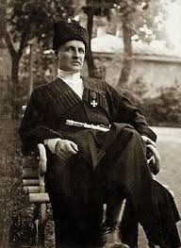
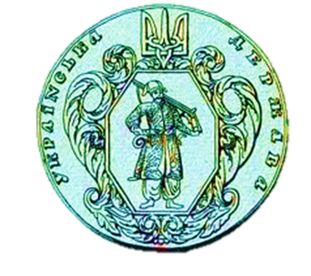
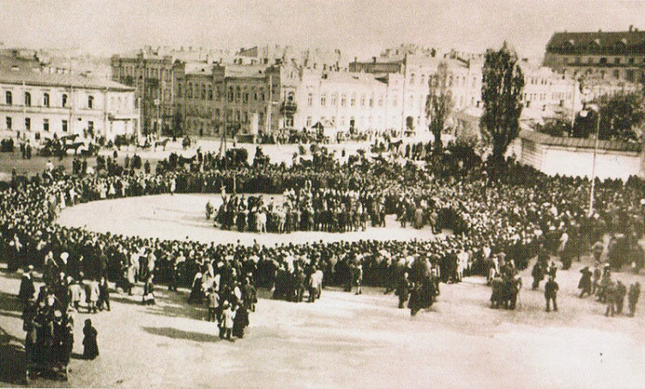
Українська держава гетьмана
Павла Скоропадського
Урочистості на честь обрання
П. Скоропадського гетьманом
29 квітня 1918 – 14 грудня 1918рр.

Slide 2
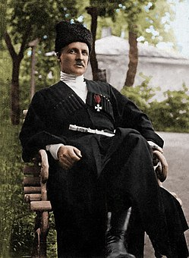
Павло Скоропадський
Походив зі старовинного козацького роду, в якому були гетьмани. Професійний військовий.
Офіцер армії Російської імперії. Учасник російсько-японської та Першої світової війни.

Slide 3
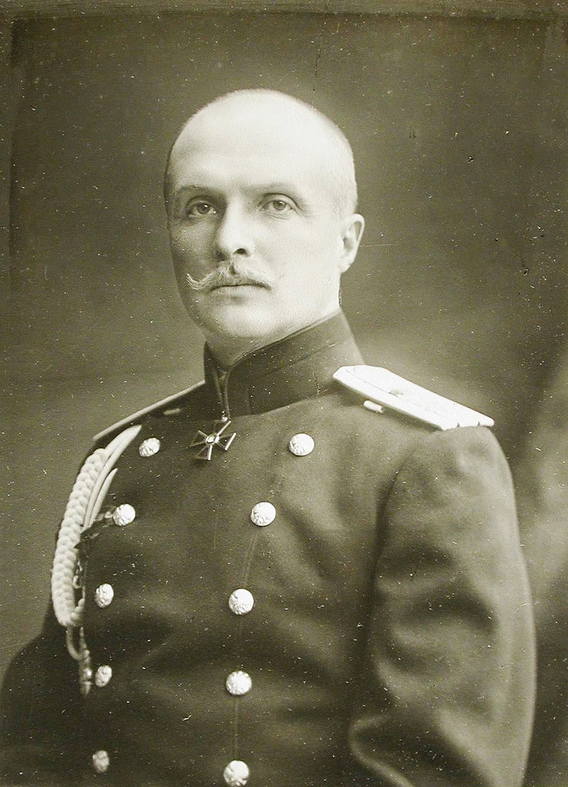
Освіту Павло розпочав у гімназії в Стародубі. 1886 року Павло вступив до Пажеського корпусу в Санкт-Петербурзі, успішно закінчив його в 1893 році. Молодого офіцера призначили на службу до Кавалерґардського полку, де він тимчасово виконував обов'язки командира ескадрону.
29 жовтня 1904 року за заслуги в боях проти японців імператор Микола II нагородив офіцера орденом Святої Анни 3-го ступеня з мечами і бантом. Його також було нагороджено Георгіївською зброєю «За хоробрість».

Slide 4
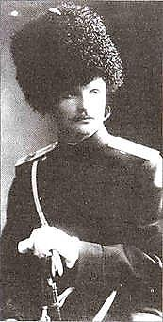
У грудні 1905 року імператор Микола II призначив Павла Скоропадського своїм флігель-ад'ютантом, із наданням звання полковника.
У 1912 році йому було надано звання генерал-майора імператорського полку.
З початку Першої світової війни Павло Скоропадський відправляється на фронт. Відзначився в боях з німцями під Каушеном і Трисвятами. Після отримання влітку 1916 року чину генерал-лейтенанта Павло Скоропадський 22 січня 1917 року приймає командування 34-м армійським корпусом, який розташовувався на теренах України. Перебуваючи на посаді командувача цього корпусу, Павло Петрович вперше познайомився з масовим українським революційним рухом.

Slide 5
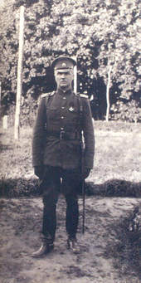
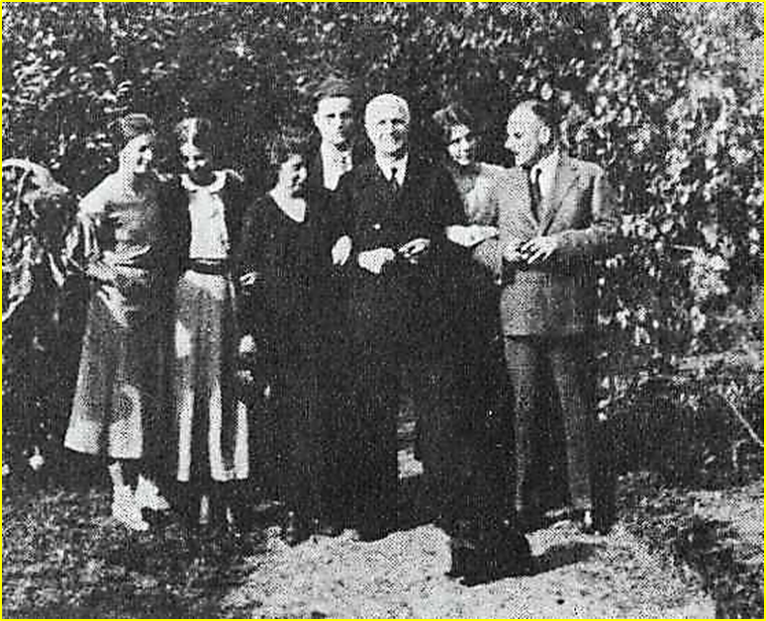
У серпні 1917 року за наказом генерала Лавра Корнілова внаслідок українізації 34-й корпус під командуванням Скоропадського перетворено на 1-й український корпус.
16-17 жовтня 1917 року Скоропадського на з'їзді Вільного козацтва в Чигирині делегати від п'яти українських губерній і Кубані обирають отаманом Вільного козацтва. Серед козаків особа нащадка гетьманського роду, бойового генерала Скоропадського мала неабияку популярність.

Slide 6
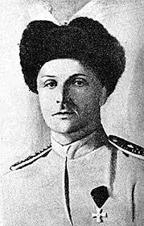
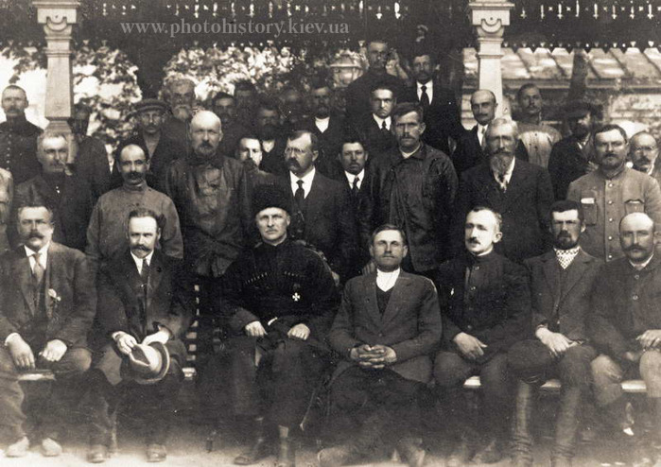
Створена 29 квітня 1918року на з’їзді хліборобів-землевласників
Головою держави проголошено гетьмана козацтва Павла Скоропадського
П. Скоропадський серед учасників з’їзду
Гетьман сформував уряд не за партійною, а за професійною ознакою
Маріїнський палац – резиденція гетьмана

Slide 7
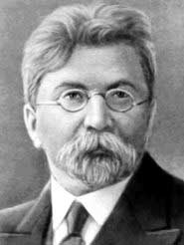
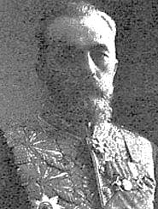
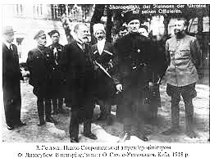
Структура влади часів гетьманату
Гетьман
Рада міністрів
(голови: М. Василенко,
Ф. Лизогуб, С. Гербель)
Микола Василенко
Сергій Гербель
Губернські та повітові старости
Волосні старшини
Градоначальники
П. Скоропадський та Ф. Лизогуб

Slide 8
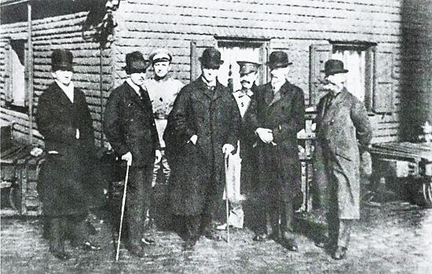
Внутрішня політика гетьманського уряду:
Економічна політика гетьмана:
Відновлення приватної власності, підтримка гетьманом вільного підприємництва;
Налагодження грошової системи;
Відкриття кількох українських банків , запровадження гривні;
Заснування нових акціонерних товариств;
Відновлення залізничного руху.
Повернення землевласникам конфіскованих земель;
Встановлення 10-12-годинного робочого дня;
Розвиток зовнішнього ринку за рахунок збуту товарів до Німеччини та Австро - Угорщини.
П. Скоропадський серед німецьких промисловців

Slide 9
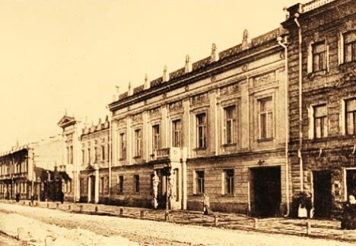
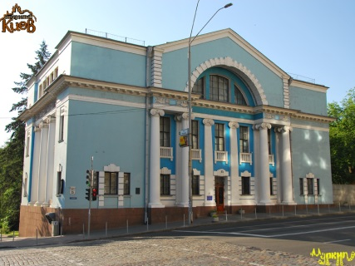
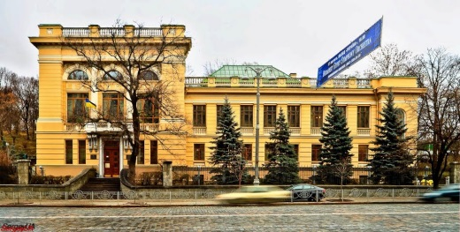
Національно-культурний розвиток
створення понад 150 українських гімназій;
видано мільйони українських підручників;
відкрито 2 університети у Києві та Кам’янці-Подільському;
створено Державний український архів;
відкрита Національна галерея мистецтв;
засновано Український історичний музей;
створена Українська національна бібліотека;
відкрито Український театр драми та опери;
засновані Державний симфонічний оркестр та Українська капела;
відкрито Українську академію наук;
відроджено Українську автокефальну православну церкву.
Приміщення картинної галереї
Стара будівля УАН
Центральний корпус УАН

Slide 10
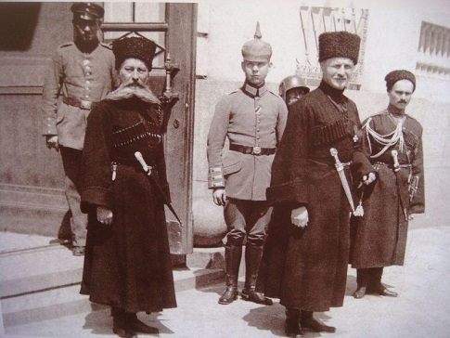
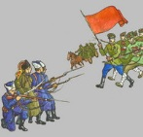
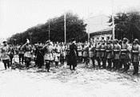
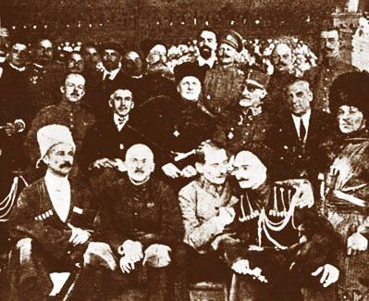
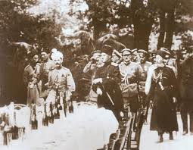
Військова політика гетьманського режиму
Почалося створення регулярної української армії загальною кількістю до 65 тисяч вояків
П. Скоропадський серед німців
Відновлення українського козацтва
П. Скоропадський серед військових соратників
Гетьман оглядає війська
Новостворене козацтво

Slide 11
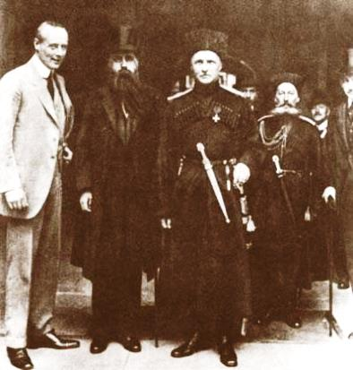
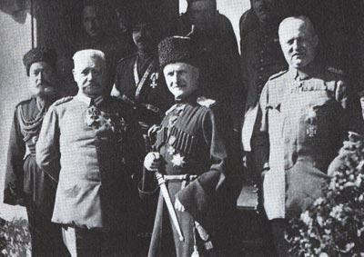
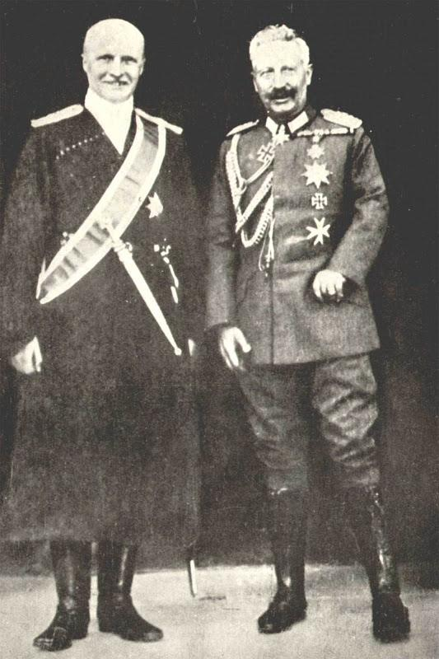
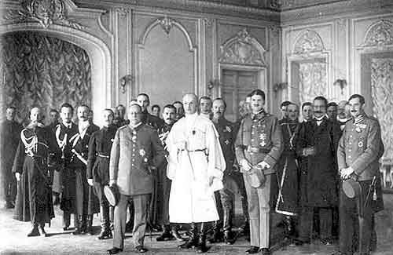
Зовнішня політика гетьманату:
Переговори з Антантою
Визнання Української держави 30 державами світу;
12 червня 1918р. – підписання перемир’я з Росією;
14 листопада 1918р. - видання грамоти про федерацію України з небільшовицькою Росією, що стало офіційним скасуванням незалежності України;
Дипломатична боротьба за повернення українських земель, що залишились за межами України;
Підтримання тісного співробітництва з Німеччиною та Австро – Угорщиною.
Делегація Української держави на переговорах з Росією
Місія гетьмана в Берліні
П. Скоропадський з кайзером Вільгельмом

Slide 12
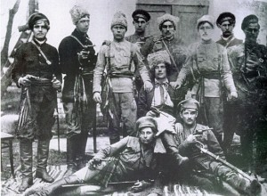
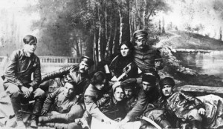
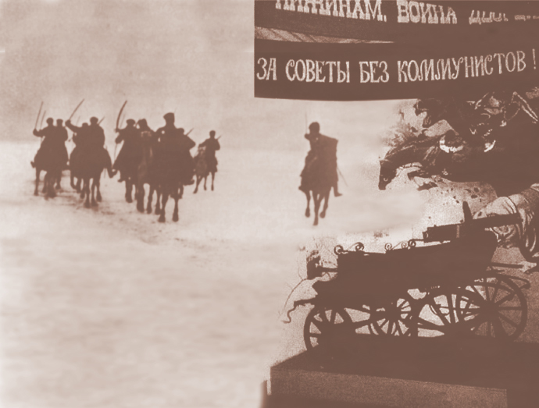
Проти гетьманського режиму сформувались опозиційні сили у формі селянських загонів на чолі з отаманами.
Повстанці - анархісти
Отамани
Найбільшими були формування селянських загонів під керівництвом Нестора Махно, отамана Зеленого та інш.
Загони анархістів

Slide 13
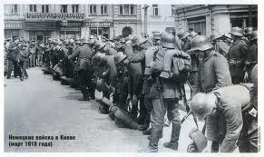
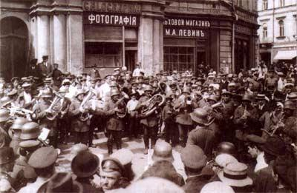
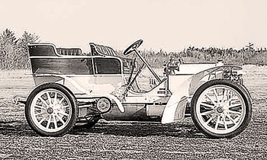
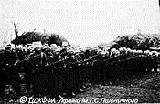
10 листопада 1918р. Німеччина визнала поразку у Першій світовій війні і почала виводити свої війська з території України.
«Мерседес» гетьмана
Зустріч німецьких генералів
у Києві
Німецький військовий оркестр у Києві
Гетьманський режим був позбавлений військової підтримки
14 грудня 1918р. , покидаючи Київ разом з німецькими військами ,
П. Скоропадський передає владу до рук Директорії
Сірожупанна дивізія під час антигетьманського повстання

Slide 14
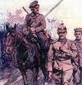
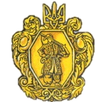
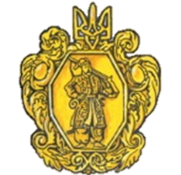
Причини падіння гетьманату
Поразка Німеччини у Першій світовій війні
Залежність Української держави від австро-німецьких збройних сил
Вузька соціальна база
Відсутність дієздатної регулярної армії
Відновлення старих порядків, що призвело до соціальної напруги
Виникнення опозиції гетьманській владі
Спроба знайти опору серед білогвардійців

